Slide 1

ΑΝΑΓΝΩΡΙΣΗ ΜΗΧΑΝΙΣΜΩΝ ΑΝΤΟΧΗΣ ΑΠΟ ΤΟ ΑΝΤΙΒΙΟΓΡΑΜΜΑ
ΑΣΗΜΙΝΑ ΣΑΦΑΡΙΚΑ
ΑΚΑΔΗΜΑΙΚΗ ΥΠΟΤΡΟΦΟΣ
Δ΄ΠΑΘΟΛΟΓΙΚΗ ΚΛΙΝΙΚΗ
ΠΑΝΕΠΙΣΤΗΜΙΑΚΟ ΓΕΝΙΚΟ ΝΟΣΟΚΟΜΕΙΟ ΑΤΤΙΚΟΝ

Slide 2
ΦΥΣΙΚΗ(ΕΝΔΟΓΕΝΗΣ)ΑΝΤΟΧΗ
Πάντα παρούσα και ανεξάρτητη από την παρουσία/έκθεση σε αντιβιοτικά
Περιγράφει τον αρχέγονο φαινότυπο (wild type) ενός μικροβίου σε κάποιο αντιβιοτικό
Παρατηρείται σε όλα τα στελέχη του ίδιου είδους (P. mirabilis φυσική αντοχή σε τετρακυκλίνη, νιτροφουραντοΐνη και κολιστίνη)
∆εν χρειάζεται έλεγχος ευαισθησίας
«Ευαίσθητα »στελέχη δηλώνουν λάθος στην ταυτοποίηση ή στο αντιβιόγραμμα

Slide 3
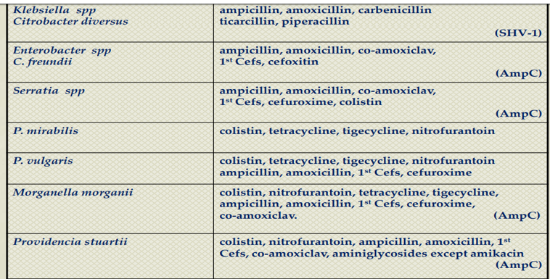
ΕΝΤΕΡΟΒΑΚΤΗΡΙΑΚΑ-ΕΝΔΟΓΕΝΗΣ ΑΝΤΟΧΗ

Slide 4
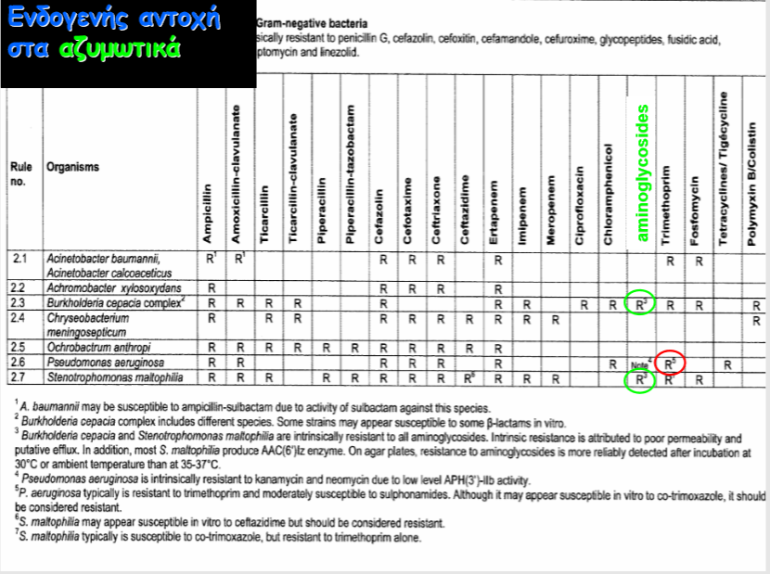

Slide 5
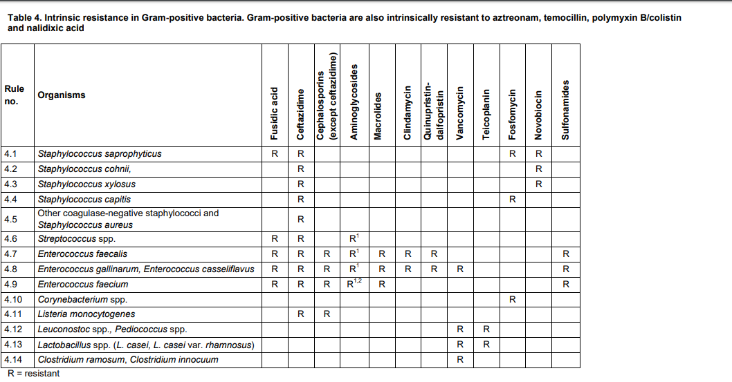

Slide 6
ΕΠΙΚΤΗΤΗ ΑΝΤΟΧΗ
Γενετικοί μηχανισμοί
Βιοχημικοί μηχανισμοί

Slide 7
ΜΗΧΑΝΙΣΜΟΙ ΑΝΤΟΧΗΣ ΣΤΑ
Β-ΛΑΚΤΑΜΙΚΑ
Παραγωγή β-λακταμασών - απαντάται συνήθως στα Gram (-) βακτήρια- οι οποίες υδρολύουν το αντιβιοτικό.
Μειωμένη διαπερατότητα – απώλεια πορινών π.χ: απώλεια πορίνης OprD στην P. aeruginosa προκαλεί αντοχή στην Ιμιπενέμη ή αλλαγή των πορινών των καναλιών
Συστήματα αντλιών ενεργητικής αποβολής του αντιβιοτικού π.χ : υπερέκφραση αντλίας στην P. aeruginosa προκαλεί αντοχή σε Μεροπενέμη και άλλες τάξεις αντιβιοτικών (efflux pump)
Τροποποίηση του στόχου δράσης – μετάλλαξη του γόνου που κωδικοποιεί τις PBP’s, απαντάται συνήθως στα Gram (+) βακτήρια. Ελαττώνει τη συγγένεια με τα β-λακταμικά αντιβιοτικά.

Slide 8
Β ΛΑΚΤΑΜΑΣΕΣ
Είναι βακτηριακά ένζυμα πρωτεϊνικής φύσης
Εκκρίνονται στο περιβάλλον του μικροβιακού κυττάρου Gram(+)βακτήρια ή στον περιπλασμικό χώρο Gram(-) βακτήρια
Κωδικοποιούνται από γονίδια που φέρονται στο χρωμόσωμα ή σε πλασμίδια

Slide 9
Β-ΛΑΚΤΑΜΑΣΕΣ
TΑΞΙΝΟΜΗΣΗ
Λειτουργική ταξινόμηση(1995) κατά Bush-Jacoby-Medeiros
σε ομάδες(groups)1, 2, 3, 4 και
υποομάδες(subgroups)2a, 2b, 2be, 2br, 2c, 2d, 2e, 2f
Μοριακή ταξινόμηση(1980) κατά Ambler σε
τάξεις(classes)A, B, C, D

Slide 10
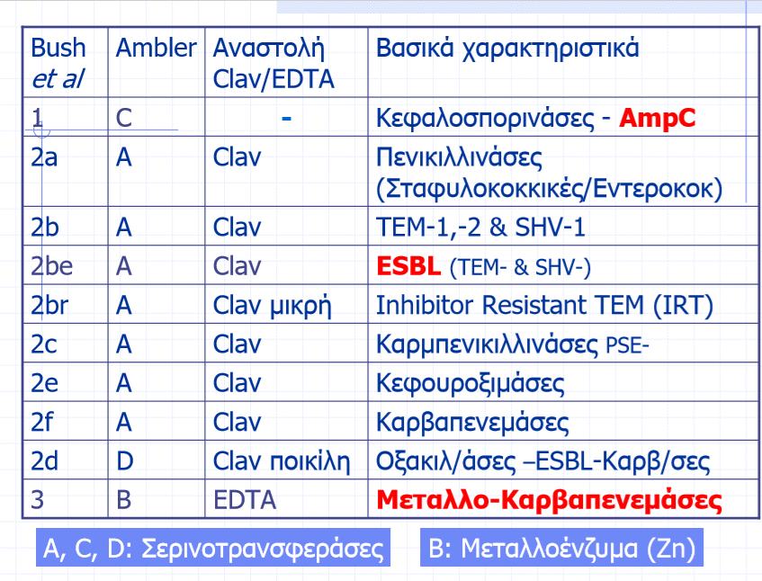

Slide 11
Β ΛΑΚΤΑΜΑΣΕΣ
Οι β-λακταμάσες TEM-1, TEM-2, SHV-1, οι οποίες ανήκουν στην λειτουργική ομάδα 2b, έχουν δράση πενικιλλινάσης (πενικιλλινάση-τύπου β-λακταμάσες), υδρολύουν δηλαδή penicillin και ampicillin και σε μικρότερο βαθμό ημισυνθετικές πενικιλίνες (carbenicillin) και κεφαλοσπορίνες 1ης γενιάς (cephalothin). Οι πενικιλλινάσες αναστέλλονται από το κλαβουλανικό και δεν υδρολύουν τις ευρέως φάσματος κεφαλοσπορίνες και το aztreonam

Slide 12
ΕΚΤΕΤΑΜΕΝΟΥ ΦΑΣΜΑΤΟΣ
Β ΛΑΚΤΑΜΑΣΕΣ (ESBLs)
Προέρχονται από τις αρχικές TEM-1, -2(>160 ένζυμα) καιSHV-1(100 ένζυμα) Εμφανίστηκαν το1983 –παγκόσμια διασπορά Συχνότερες σε K. pneumoniae και E. coli. Κωδικοποιούνται από γονίδια που φέρονται σε πλασμίδια, μαζί με άλλα γονίδια αντοχής
Υδρολύουν πενικιλλίνες, κεφαλοσπορίνες (πλήν κεφοξιτίνης), μονοβακτάμες. Δεν υδρολύουν τις καρβαπενέμες(IMP, MEM, ERT) Αναστέλλονται από τους αναστολείς(CLAV, TAZ)

Slide 13
ΝΕΟΤΕΡΕΣ ESBLS –ΤΥΠΟΥ CTX-M
Προέρχονται από τις χρωμοσωματικές β-λακταμάσες τάξης Α του γένους Kluyvera
• Mετά το 1995 διαδόθηκαν δραματικά, και στην Ελλάδα
• Συχνότερες σε στελέχη E. coli της κοινότητας
• Ταξινομούνται σε 5 υποομάδες (CTX-M-1, CTX-M-2, CTX-M-8, CTX-M-9, CTX-M-25)
• Υδρολύουν καλύτερα την Cefotaxime (CTX) και την Cefepime (FEP), σε σχέση με την Ceftazidime (CAZ) (εξαιρούνται οι CTXM-15,-16,-27)
• Αναστέλλονται πολύ καλά από την Τazobactam (TAZ) και μέτρια από το Clavulanic acid (CLAV)

Slide 14
AmpC β-λακταμάσες
Κεφαλοσπορινάσες
Φάσμα υδρόλυσης
Έχουν ευρύτερο φάσμα αντοχής από τις ESBLs, διότι υδρολύουν πενικιλίνες, oxyimino-cephalosporins (ceftazidime, cefotaxime, ceftriaxone) κεφαμυσίνες (cefoxitin και cefotetan), και μονομπακτάμες (aztreonam). Οι AmpC β-λακταμάσες δεν αναστέλλονται από τους αναστολείς των β-λακταμασών (clavulanic acid, sulbactam, tazobactam) και δεν υδρολύουν cefepime, cefpirome και καρβαπενέμες
Υπερπαραγωγή των AmpCs συνδέεται συχνά με απώλεια ή αλλαγή μια πορίνης στην εξωτερική μεμβράνη, η οποία οδηγεί σε υψηλού επιπέδου αντοχή όχι μόνο σε όλες τις πενικιλίνες, κεφαλοσπορίνες και μονομπακτάμες, αλλά επίσης και στις καρβαπενέμες, λόγω ελαττωμένης διαπερατότητας της εξωτερικής μεμβράνης και συνεπώς ελαττωμένης πρόσληψης του αντιβιοτικού

Slide 15
ΚΑΡΒΑΠΕΝΕΜΑΣΕΣ
Ταξινόμηση καρβαπενεμασών
Τάξης Β (μεταλλο-ένζυμα)
Τάξης Α
Τάξης D (OXA-καρβαπενεμάσες)

Slide 16
ΜΕΤΑΛΛΟ-Β-ΛΑΚΤΑΜΑΣΕΣ
(ΤΑΞΗΣ B)(MBL)
Ταξινομούνται σε 4 τύπους:
IMP-1, -2, -4, -7, -9, -10, -11, -13, -16, -18
VIM-1, -2, -3, -4, -5, -7, -11
SPM-1 GIM-1
Ευρεία διασπορά-Ελλάδα:VIM-1, -2, -4
Υδρολύουν όλα τα β-λακταμικά, πλην ΑΖΤ.
Δεν αναστέλλονται από τους αναστολείς(clavulanic acid,sulbactam,tazobactam).Αναστέλλονται από το EDTA.
Κωδικοποιούνται από γονίδια που φέρονται συνήθως σε ιντεγκρόνια τάξης 1

Slide 17
ΚΑΡΒΑΠΕΝΕΜΑΣΕΣ ΤΑΞΗΣ Α
Ταξινόμηση
Χρωμοσωματικές: SME,NMC/ΙΜΙ,SFC-1 ,SHV-38
Πλασμιδιακές: KPC, GES
Υδρολύουν μια μεγάλη ποικιλία β-λακταμικών αντιβιοτικών, καρβαπενέμες, πενικιλίνες, κεφαλοσπορίνες και aztreonam, και αναστέλλονται από το clavulanate και tazobactam.
Αναστέλλονται από το βορονικό οξύ
Πρωτοεμφανίστηκαν στις αρχές της δεκαετίας του’80, πριν την κλινική χρήση της ιμιπενέμης
•Είναι όλες επίκτητες

Slide 18
ΚΑΡΒΑΠΕΝΕΜΑΣΕΣ ΤΑΞΗΣ D
Περιλαμβάνει τις OXA-τύπου καρβαπενεμάσες ,οι οποίες βρίσκονται κυρίως στο Acinetobacter spp.
Υπάρχουν 9 μεγάλες υποομάδες OXA τύπου καρβαπενεμασών.
Υδρολύουν πενικιλλίνες, 1^{ης} και 2^{ης} γενιάς κεφαλοσπορίνες, υδρολύουν ασθενώς τις πενικιλλίνες ευρέως φάσματος και τις καρβαπενέμες.
Δεν υδρολύουν το aztreonam
Aναστέλλονται πτωχά από το κλαβουλανικό οξύ.

Slide 19
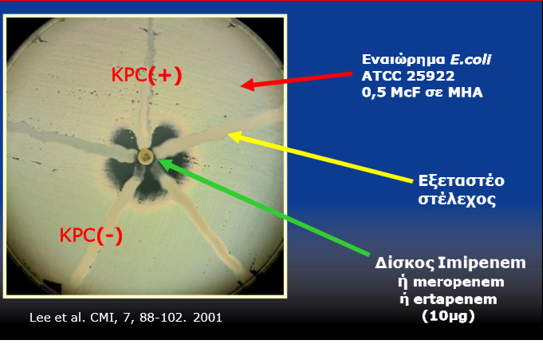
ΑΝΙΧΝΕΥΣΗ ΚΑΡΒΑΠΕΝΕΜΑΣΩΝ
ΤΡΟΠΟΠΟΙΗΜΕΝΟ HODGE TEST(CLSI)

Slide 20
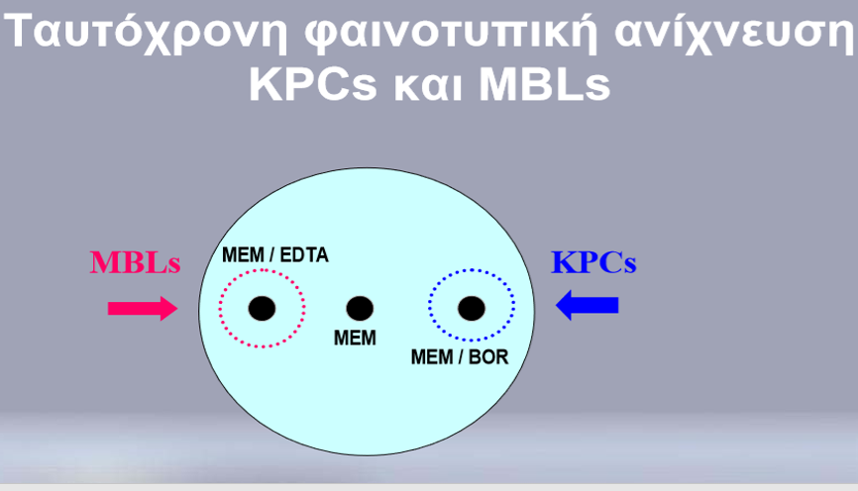

Slide 21
ΕΡΓΑΣΤΗΡΙΑΚΗ ΑΝΙΧΝΕΥΣΗ ESBLs KAI ΚΑΡΒΑΠΕΝΕΜΑΣΩΝ
Νέα χαμηλότερα όρια ευαισθησίας για κεφαλοσπορίνες 2^{ης} και 3^{ης} γενιας καθώς και για καρβαπενέμες.
Tα όρια ευαισθησίας των εντεροβακτηριακών στις κεφαλοσπορίνες θα ανιχνεύσουν όλους τους κλινικά σημαντικούς μηχανισμούς αντοχής(ESBL,plasmid-mediated AmpC)
Η εργαστηριακή επιβεβαίωση της ύπαρξης ESBL καθώς και η ανίχνευση των καρβαπενεσαμών δεν γίνεται στην καθ΄ ημέρα πράξη αλλά μόνο για επιδημιολογικούς σκοπούς ή στα πλαίσια του ελέγχου λοιμώξεων

Slide 22
ΤΡΟΠΟΠΟΙΗΣΗ ΤΟΥ ΣΤΟΧΟΥ ΔΡΑΣΗΣ
PBPs
Yπερπαραγωγή PBP (σχετικά σπάνια)
Απόκτηση νέων–ξένωνPBPs
Τροποποίηση PBPs με “μεταμόρφωση”
Τροποποίηση PBPs με “σημειακές μεταλλαγές”

Slide 23
ΑΠΟΚΤΗΣΗ ΝΕΩΝ–ΞΕΝΩΝ PBPS
Συχνή στον S. aureus PBP2a: νέα ΡΒΡ με μειωμένη τάση σύνδεσης με όλες τις β-λακτάμες και τους αναστολείς
Κωδικοποιείται από το mecA γονίδιο και τα ρυθμιστικά mecI και mecR1 , τα οποία εδράζονται σε μια μεταθετή περιοχή μέσα στο χρωμόσωμα, που ονομάζεται σταφυλοκοκκική κασέτα(Staphylococcal Cassette Chromosome, SCC mec )
Ανίχνευση:
mecA γονιδίου με μοριακή μέθοδο
PBP2a με latex test
Φαινοτυπική ανίχνευση με δίσκο FOX ή OXA(CLSI)

Slide 24
ΓΛΥΚΟΠΕΠΤΙΔΙΑ
Βανκομυκίνη
Mηχανισμός δράσης
Αδυναμία σύνθεσης κυτταρικού τοιχώματος μέσω αναστολής της χιαστής σύνδεσης των αλύσεων της πεπτιδογλυκάνης
Βακτηριοκτόνο
Βακτηριοστατικό σε εντεροκόκκους

Slide 25
ΒΑΝΚΟΜΥΚΙΝΗ
ΚΛΙΝΙΚΑ ΟΡΙΑ ΕΥΑΙΣΘΗΣΙΑΣ(EUCAST)
S.aureus
MIC ≤2:S, MIC>2:R, H μέθοδος διάχυσης δίσκων είναι αναξιόπιστη
CONS
MIC≤4: S, MIC>4:R , H μέθοδος διάχυσης δίσκων είναι αναξιόπιστη
Οι τιμές MICs των γλυκοπεπτιδίων εξαρτώνται από τη μέθοδο. Πρέπει να χρησιμοποιείται η μέθοδος μικροαραιώσεων σε ζωμό.

Slide 26
S.AUREUS
VRSA, Vancomycin resistant S. aureus:στελέχη με υψηλού επιπέδου αντοχή στην βανκομυκίνη (MIC >8 mg/L).
VISA: Vancomycin intermediate S.aureus: στελέχη με χαμηλού επιπέδου αντοχή στην βανκομυκίνη (MIC 4 - 8 mg/L).
hVISA: Heterogeneous vancomycin intermediate S. aureus. Στελέχη ευαίσθητα στην βανκομυκίνη (MICs ≤2mg/L), αλλά με μικρό πληθυσμό (1 εώς 106 κύτταρα), με ΜΙC στη vancomycin >2 mg/L, όπως προέκυψε από την μέθοδο της ανάλυσης πληθυσμού.
Όλες οι παραπάνω κατηγορίες θα πρέπει να θεωρούνται κλινικά ανθεκτικές

Slide 27
S.AUREUS
Μηχανισμός αντοχής: Για τον VRSA η αντοχή οφείλεται στο vanA γονίδιο, που αποκτάται εξωγενώς από τον εντερόκοκκο.
Για τα VISA και hVISA στελέχη η αντοχή είναι ενδογενής π.χ χρωμοσωμικές μεταλλάξεις και ο μηχανισμός είναι σύνθετος με υπέυθυνο όχι μόνο ένα γονίδιο. O φαινότυπος VISA/hVISA
συνδέεται με πάχυνση του βακτηριακού κυττάρου
Ο φαινότυπος hVISA είναι συχνά ασταθής στο εργαστήριο αλλά ο hVisa έχει την ικανότητα να αναπτύσσεται μέσα στονVISA πληθυσμό in vivo

Slide 28
ΚΛΙΝΙΚΗ ΣΗΜΑΣΙΑ
Η παρουσία του hVisa φαινοτύπου φαίνεται να σχετίζεται με δυσμενή έκβαση τουλάχιστον σε σοβαρές λοιμώξεις
Στελέχη hVISA αναπτύσουν αντοχή κατά τη θεραπεία

Slide 29
ΕΡΩΤΗΣΗ
Πρέπει να χορηγείται βανκομυκίνη σε σοβαρές σταφυλοκοκκικές λοιμώξεις από MRSA, όταν η MICείναι >1μg/ml;
Το επίσημο όριο ευαισθησίας στη Βανκομυκίνη είναι: 2μg/ml
Πανελλήνια Μελέτη Αντοχής Στελεχών Staphylococcus aureus: 2012
Μ. Σουλή, Α. Αργυροπούλου, Ν. Βακάλης, Λ. Γαλανή, Ε. Καραντάνη, Ι. Καρατζόγλου, Λ. Κονδύλη, Σ. Μαράκη, Γ. Νταλέκος, Ε. Παπαδογεωργάκη, Β. Παπουτσάκη, Α. Πασχάλη, Ε. Περιβολιώτη, Ε. Τρίκα, Σ. Τσιπλάκου, Ε. Τσορλίνη, Α. Χαρισιάδου, Ε. Γιαμαρέλλου
61% των στελεχών είχαν MIC>1μg/ml και
9% MICτων στελεχών είχαν MIC=2 μg/ml
Το ποσοστό των στελεχών με MIC στη βανκομυκίνη>1 μg/ml, καθιστά προβληματική τη χορήγησή της στη θεραπεία σοβαρών σταφυλοκοκκικών λοιμώξεων

Slide 30
ΓΛΥΚΟΠΕΠΤΙΔΙΑ-ΕΝΤΕΡΟΚΟΚΚΟΣ
Φαινότυποι αντοχής
Van-A φαινότυπος (πλασμίδιο) VancomycinR , TeicoplaninR
Van-B φαινότυπος(χρωμόσωμα )
VancomycinR , TeicoplaninS
Van-D φαινότυπος( χρωμόσωμα )
VancomycinR , TeicoplaninS
Van-G, Van-E & Van-C φαινότυπος( χρωμόσωμα)
Vancomycin LR/S, TeicoplaninS

Slide 31
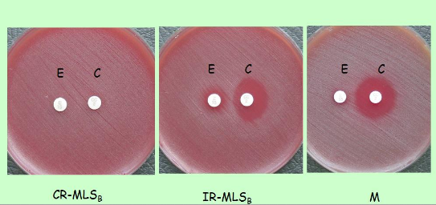
ΜΑΚΡΟΛΙΔΕΣ ΚΑΙ ΑΝΤΟΧΗ
Τα στελέχη πνευμονιοκόκκου, στρεπτοκόκκου, σταφυλοκόκκου που έχουν in vitro ευαίσθησία στην κλινδαμυκίνη, αλλά αντοχή στην ερυθρομυκίνη μπορεί κατά τη διάρκεια της θεραπείας με κλινδαμυκίνη να αναπτύξουν αντοχή

Slide 32
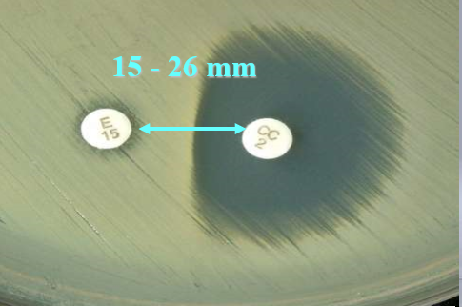
D TEST
D-test(+) :To στέλεχος θεωρείται ανθεκτικό στην κλινδαμυκίνη
λόγω ανίχνευσης επαγώμενης αντοχής

Slide 33
STREPTOCOCCUS PNEUMONIAE
Μηχανισμός αντοχής (β-λακτάμες)
Τροποποιημένες PBPs (μωσαϊκά γονίδια)
• Πενικιλλίνη (PBP2b)
• Κεφοταξίμη (PBP2x)
• Δεν έχει ανιχνευτεί παραγωγή β-λακταμάσης. Άρα η προσθήκη ενός αναστολέα β-λακταμάσης στη θεραπεία δεν έχει κλινικό όφελος.

Slide 34
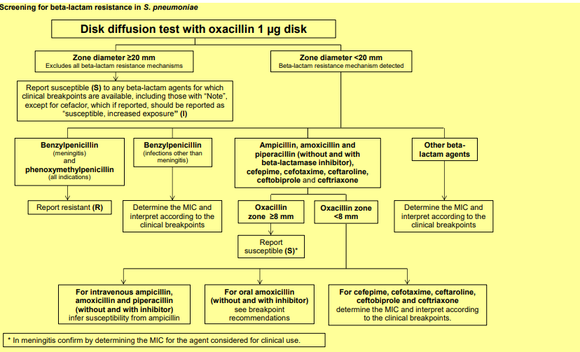

Slide 35
STREPTOCOCCUS PNEUMONIAE
Διαφορετικά όρια ευαισθησίας ανάλογα με την πηγή απομόνωσης
Βενζυλπενικιλλίνες:(όχι μηνιγγίτιδα)
MIC ≤ 0.06:Ευαίσθητο, MIC>2 : Aνθεκτικό
Βενζυλπενικιλλίνες:(μηνιγγίτιδα)
MIC≤0.06: Eυαίσθητο, MIC>0.06 Aνθεκτικό
Μεροπενέμη(όχι μηνιγγίτιδα)
ΜIC≤2:Eυαίσθητο, ΜΙC>2 :Ανθεκτικό
Μεροπενέμη (μηνιγγίτιδα)
MIC≤0.25 Ευαίσθητο, MIC>0.25 Aνθεκτικό

Slide 36
ΒΕΝΖΥΛΠΕΝΙΚΙΛΛΙΝΗ
Μηνιγγίτιδα από S.pneumoniae: Για δόση 2.4 g (4 MU) x 6 iv, στελέχη με MIC≤0.06 mg/L είναι ευαίσθητα
.Πνευμονία από S.pneumoniae: Τα όρια ευαισθησίας σχετίζονται με τη δοσολογία:
Για δόση 1.2 g (2 MU) x 4 iv, τα στελέχη με MIC ≤0.5 mg/L είναι ευαίσθητα
Για δόση 2.4g (4 MU) g x 4 iv or 1.2 g (2 MU) x 6 iv, στελέχη με MIC ≤1 mg/L είναι ευαίσθητα
Για δόση 2.4 g (4 MU) x 6 iv, στελέχη με MIC ≤2 mg/L είναι ευαίσθητα

Slide 37
ΦΑΙΝΟΤΥΠΙΚΗ ΕΡΜΗΝΕΙΑ ΤΟΥ ΑΝΤΙΒΙΟΓΡΑΜΜΑΤΟΣ
ΟΡΘΗ ΕΡΜΗΝΕΙΑ ΤΟΥ ΑΝΤΙΒΙΟΓΡΑΜΜΑΤΟΣ.
ΑΠΑΡΑΙΤΗΤΗ Η ΓΝΩΣΗ
των μηχανισμών αντοχής,
της ενδογενούς αντοχής ορισμένων βακτηρίων και
των υδρολυτικών ιδιοτήτων των επίκτητων β-λακταμασών.

Slide 38
ΑΝΤΙΒΙΟΓΡΑΜΜΑ-ΠΡΟΒΛΕΨΗ ΜΗΧΑΝΙΣΜΟΥ ΑΝΤΟΧΗΣ
Aντοχή στις κεφαλοσπορίνες ευρέος φάσματος και στο aztreonam είναι ενδεικτική παραγωγής ESBLs.
Η αντοχή στις oxyimino και 7-α-methoxy-cephalosporins (cephamycins) και η μη αναστολή της δράσης της β-λακταμάσης από το clavulanic acid αποτελεί έμμεση ένδειξη παρουσίας επίκτητης AmpC β-λακταμάσης. Σπάνια μερικά AmpC ένζυμα είναι ευαίσθητα στην αναστολή με tazobactam
. Αντοχή σε όλα τα β-λακταμικά αντιβιοτικά (πενικιλίνες κεφαλοσπορίνες, καρβαπενέμες) εκτός από τις μονομπακτάμες (aztreonam) και μη αναστολή από τους αναστολείς (clavulanic acid, sulbactam, tazobactam) αποτελεί ένδειξη παραγωγής μεταλλο-β-λακταμάσης.

Slide 39
ΑΝΤΙΒΙΟΓΡΑΜΜΑ-ΠΡΟΒΛΕΨΗ ΜΗΧΑΝΙΣΜΟΥ ΑΝΤΟΧΗΣ
Αντοχή σε όλα τα β-λακταμικά αντιβιοτικά (πενικιλίνες κεφαλοσπορίνες, καρβαπενέμες) και στις μονομπακτάμες (aztreonam) αποτελεί ένδειξη παραγωγής KPC.
Στέλεχος E. cloacae με αντοχή στο imipenem και ευαισθησία στην ceftazidime (MIC συχνά 2 μg/ml) θέτει την υποψία καρβαπενεμάσης κλάσης Α, NMC και IMI.
Στη S. marcescens, όταν το στέλεχος έχει υψηλού επιπέδου αντοχή στο imipenem και ευαισθησία στην ceftazidime (η cefotaxime υδρολύεται ταχύτερα από την ceftazidime) θα πρέπει να αναμένεται κλάσης Α καρβαπενεμάση της οικογένειας SME.
Αντοχή της P. aeruginosa στο imipenem και meropenem και ευαισθησία στην ceftazidime, cefepime, ημισυνθετικές πενικιλίνες και piperacillin/tazobactam είναι ενδεικτική απώλειας της OprD ή D2 πορίνης, η οποία αποτελεί τον πιο συχνό μηχανισμό απόκτησης αντοχής στις καρβαπενέμες.

Slide 40
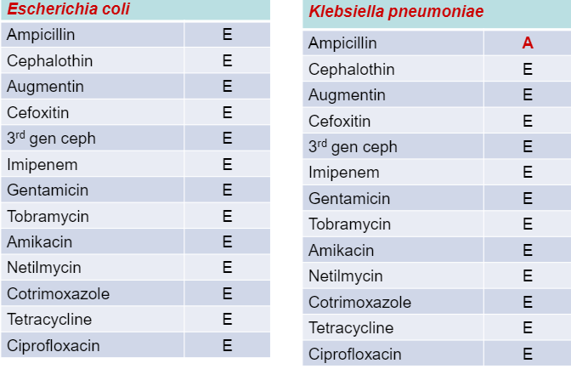
ΑΝΤΙΒΙΟΓΡΑΜΜΑΤΑ

Slide 41
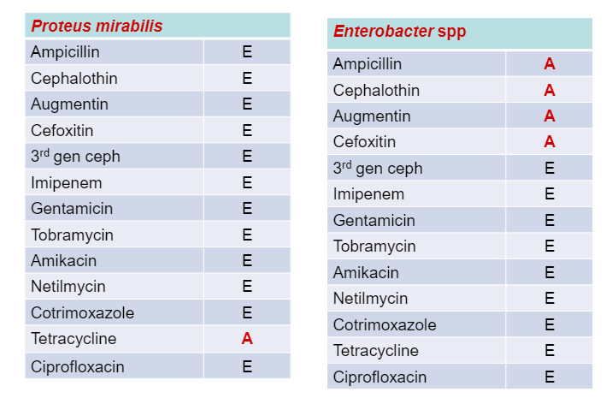
ΑΝΤΙΒΙΟΓΡΑΜΜΑΤΑ

Slide 42
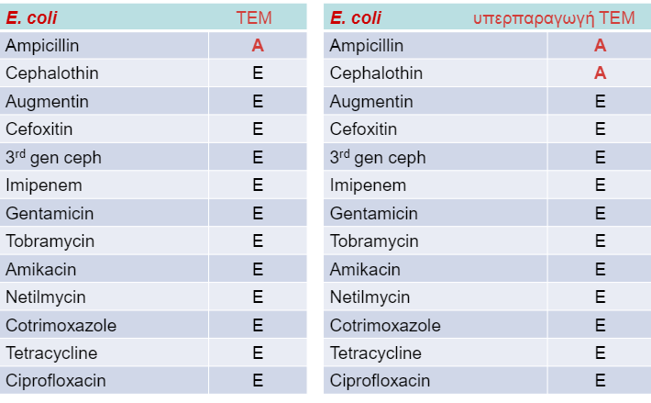
ΕΠΙΚΤΗΤΟΙ ΜΗΧΑΝΙΣΜΟΙ ΑΝΤΟΧΗΣ

Slide 43
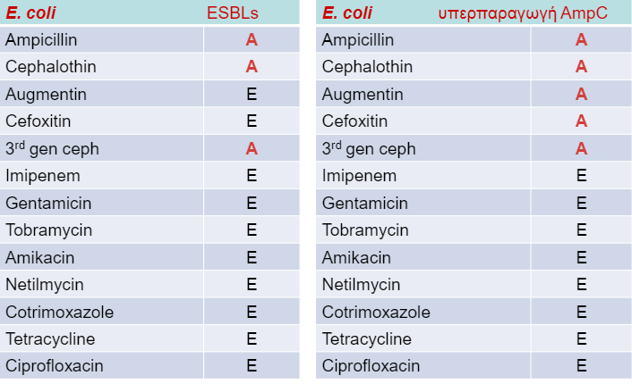
ΕΠΙΚΤΗΤΟΙ ΜΗΧΑΝΙΣΜΟΙ ΑΝΤΟΧΗΣ

Slide 44
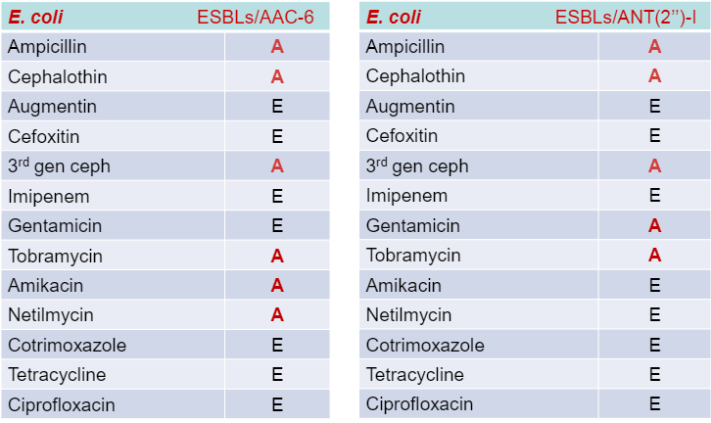
ΠΟΛΛΑΠΛΟΙ ΜΗΧΑΝΙΣΜΟΙ ΑΝΤΟΧΗΣ

Slide 45
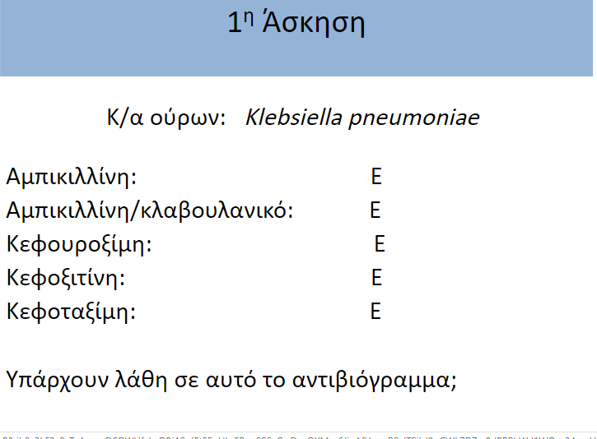

Slide 46
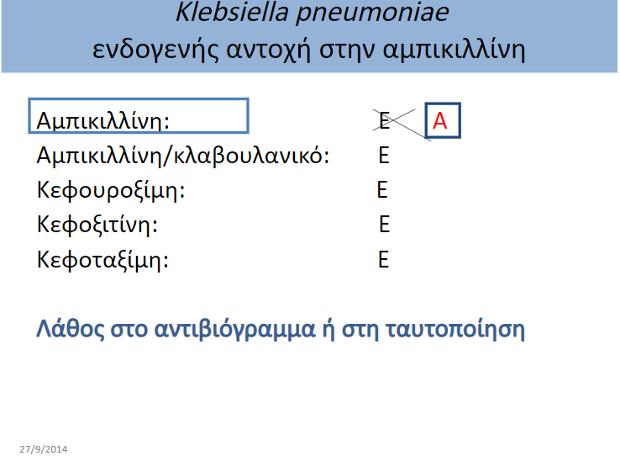

Slide 47
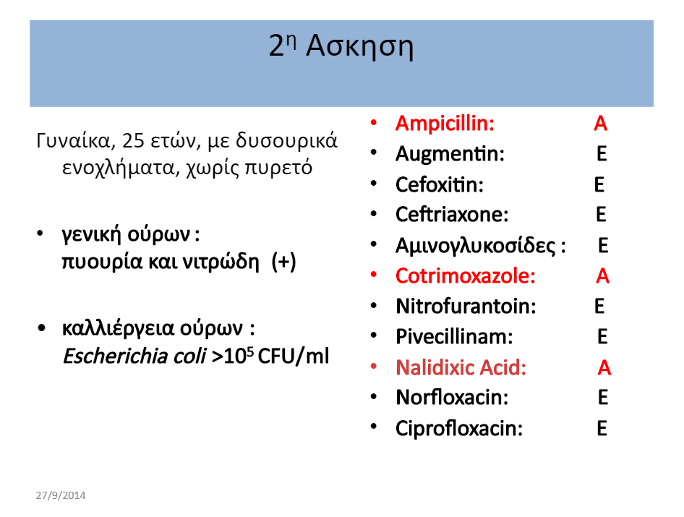

Slide 48
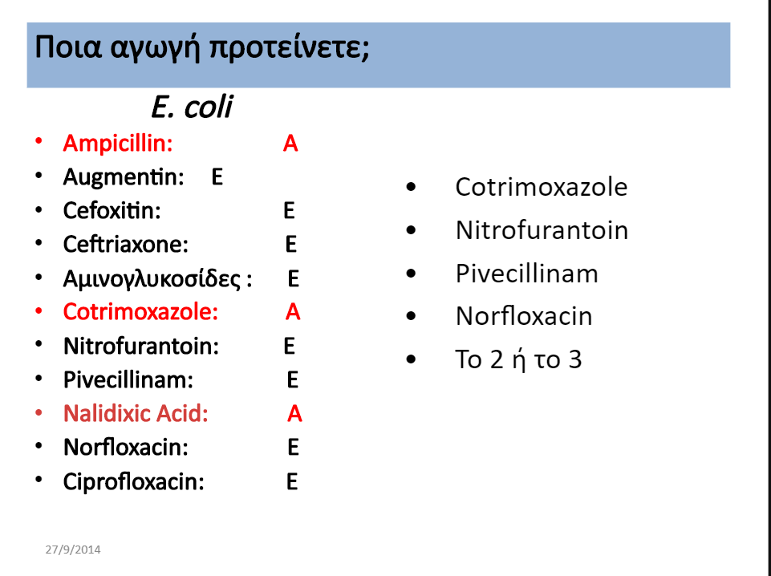

Slide 49
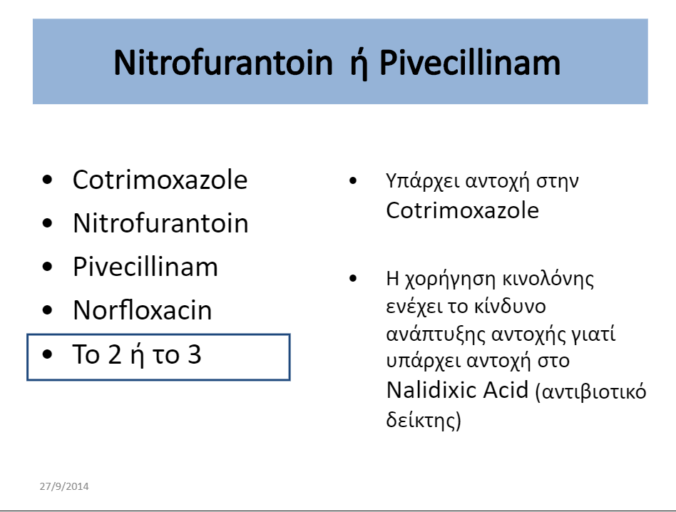

Slide 50
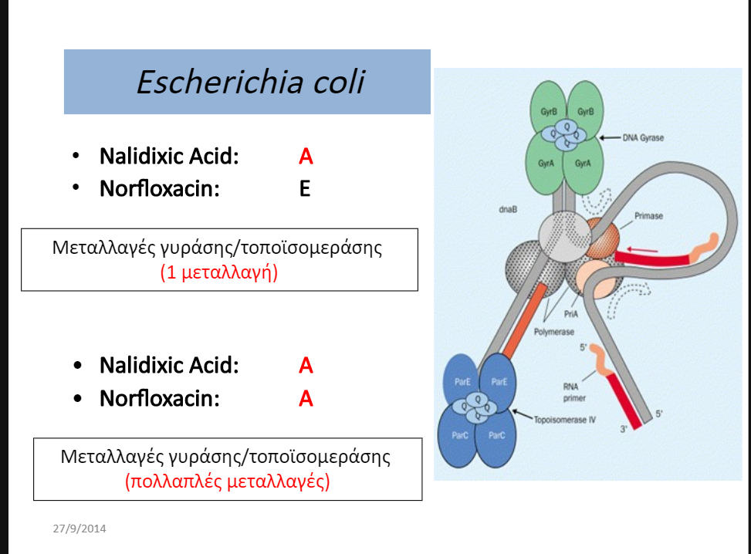

Slide 51
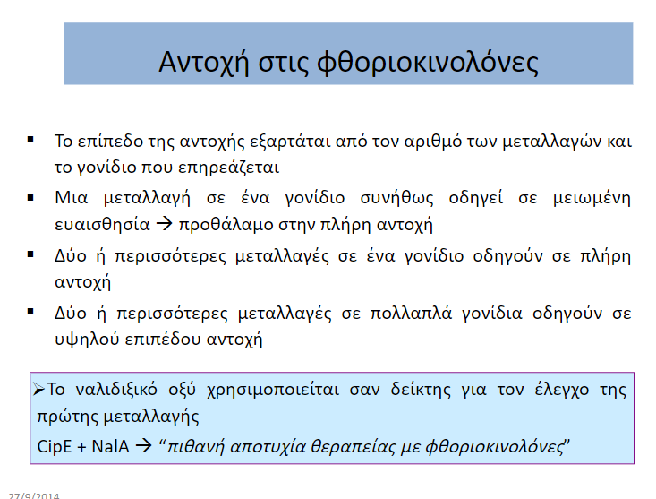

Slide 52
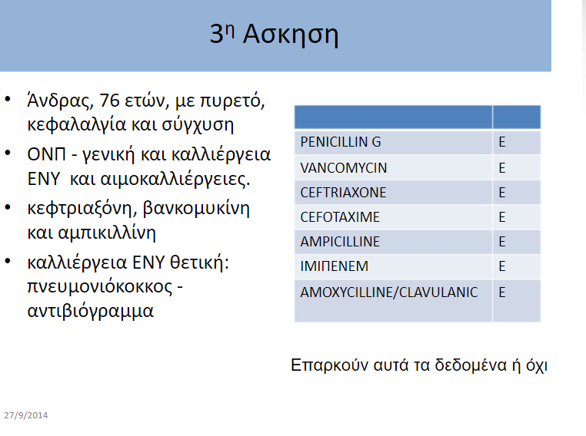

Slide 53
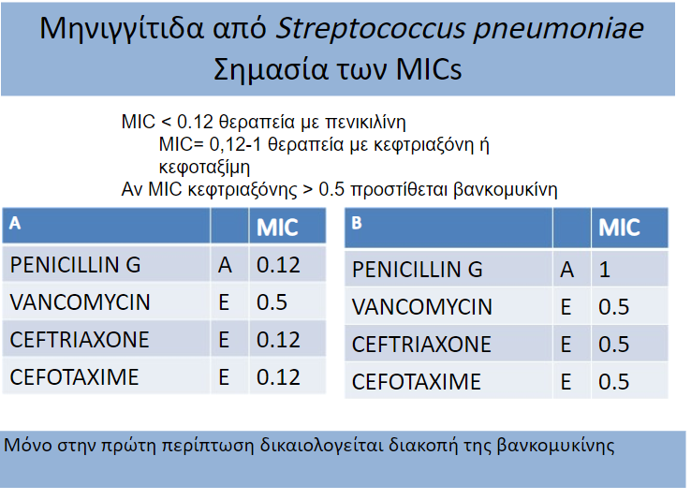

Slide 54
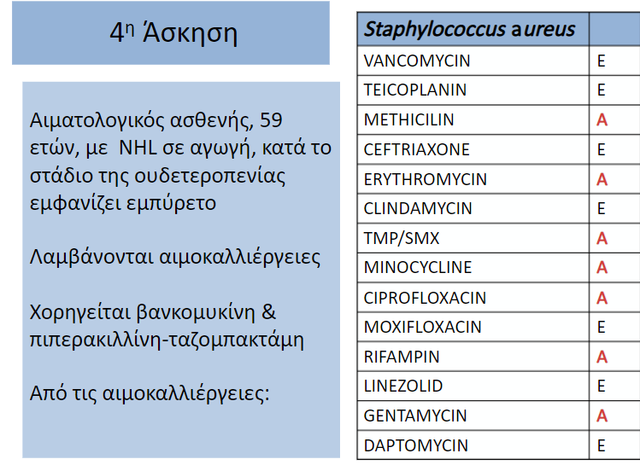

Slide 55
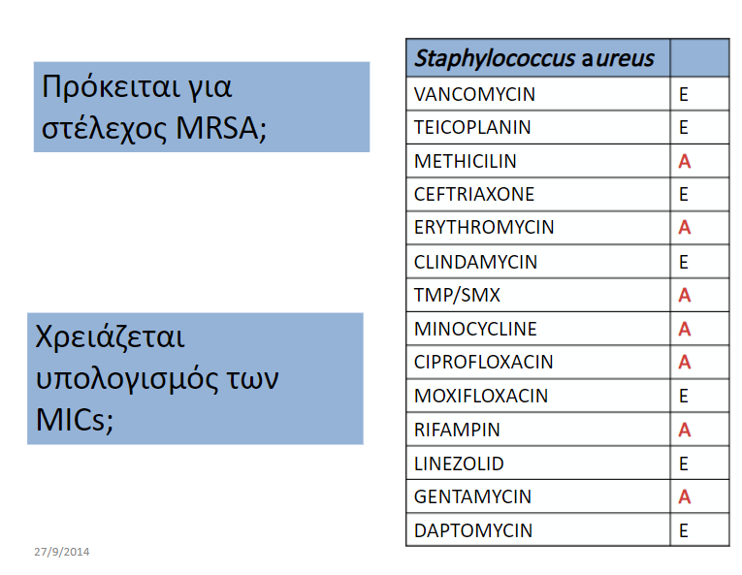

Slide 56
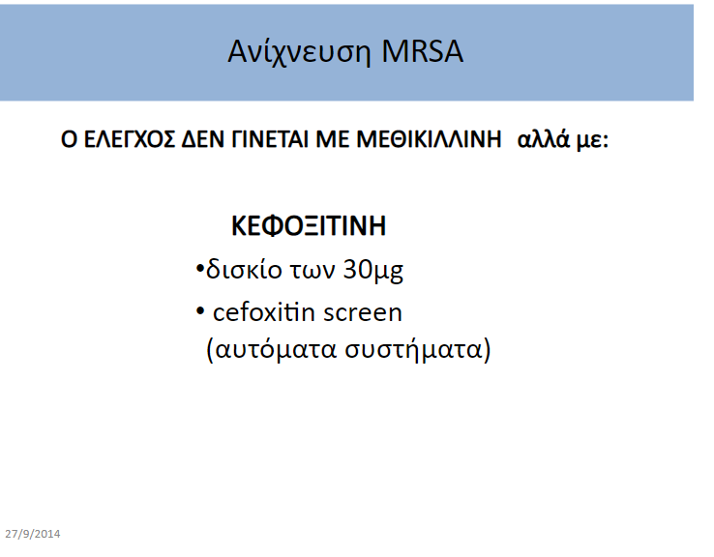

Slide 57
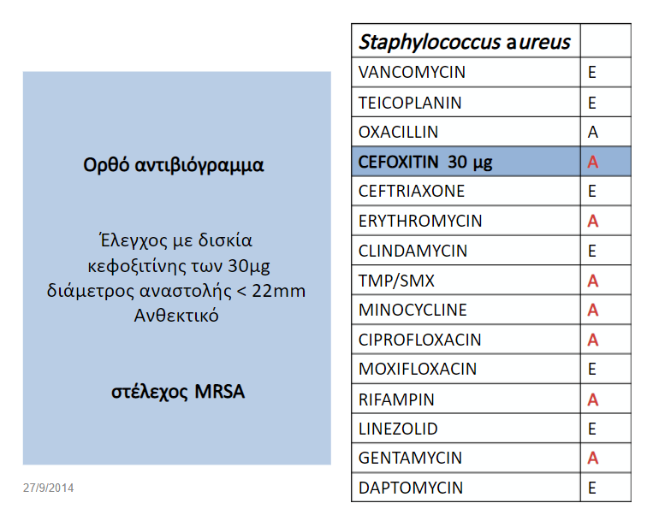

Slide 58
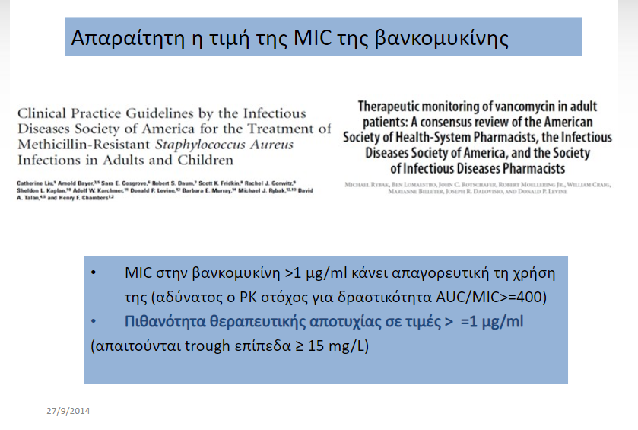

Slide 59
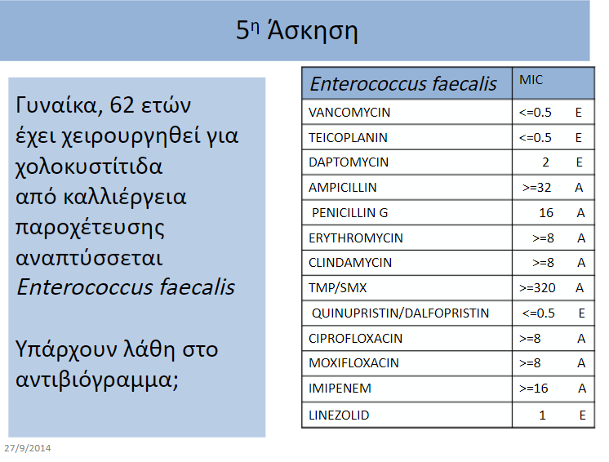

Slide 60
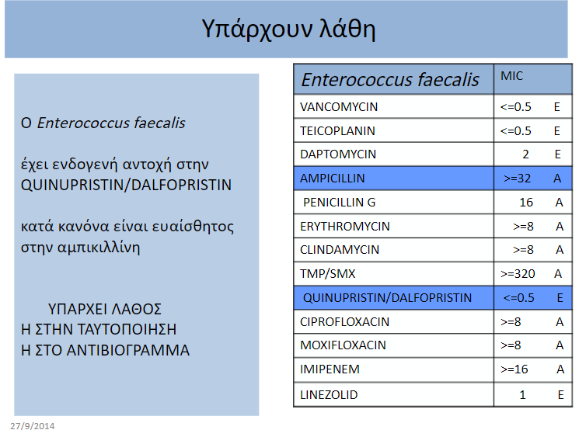

Slide 61
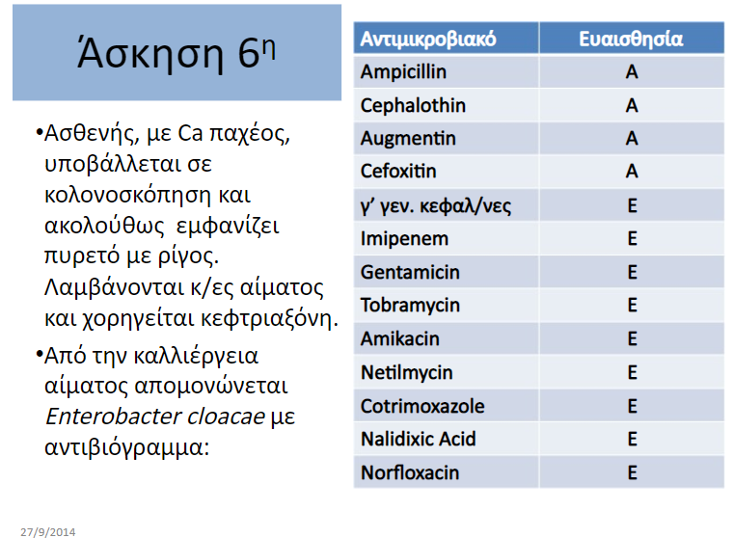

Slide 62
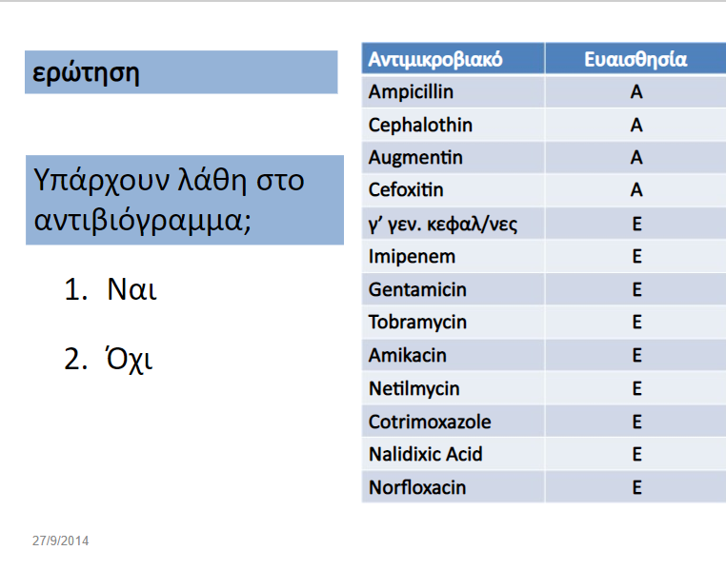

Slide 63
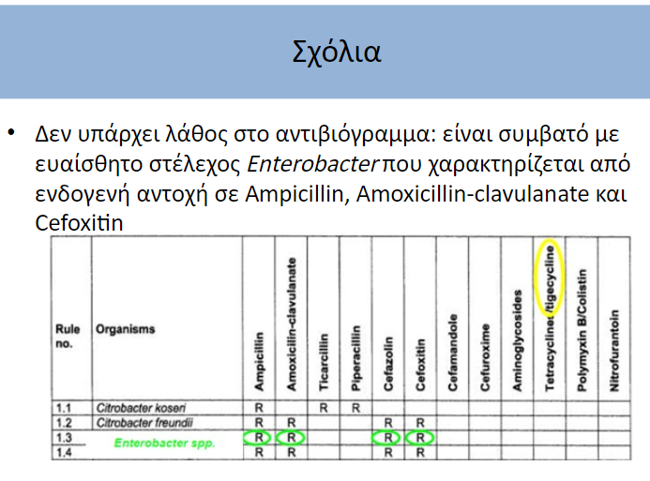

Slide 64
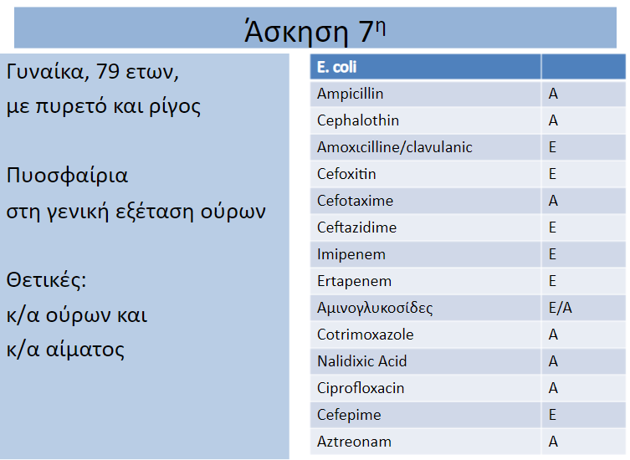
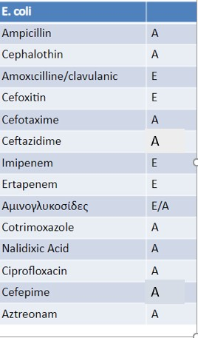

Slide 65
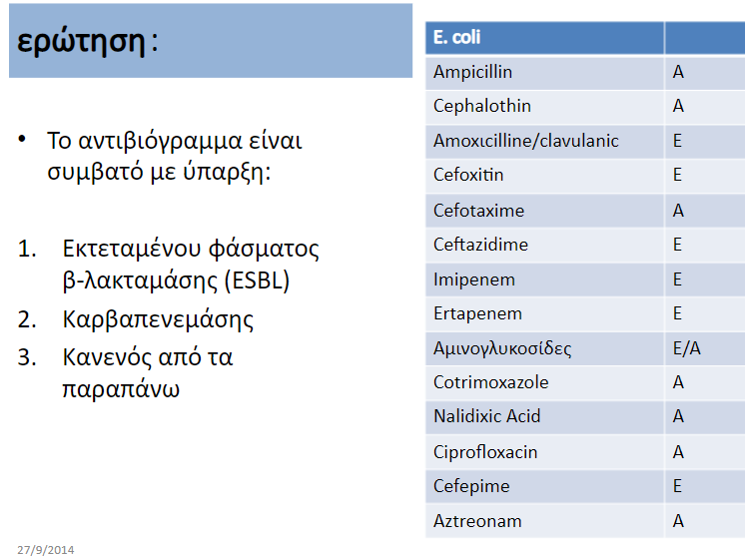
A
A

Slide 66
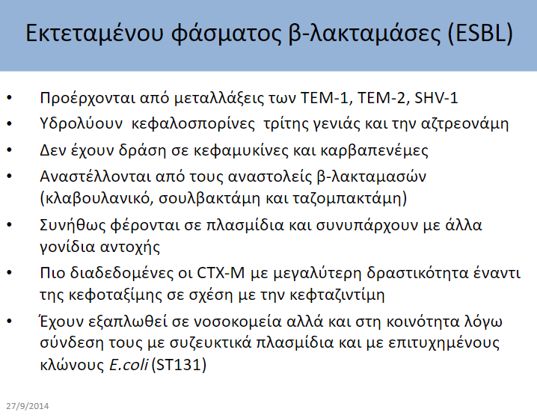

Slide 67
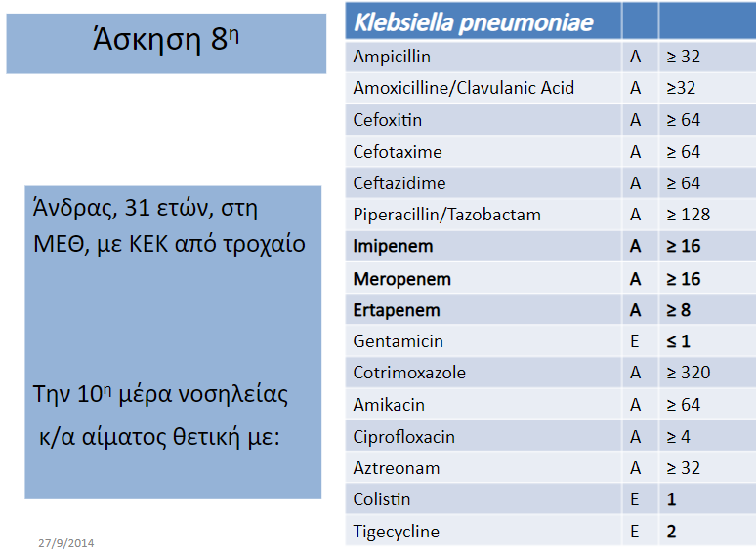

Slide 68
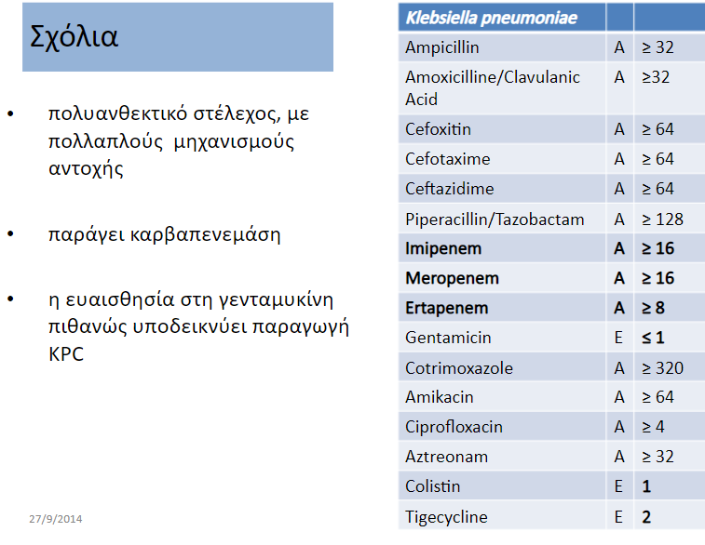

Slide 69
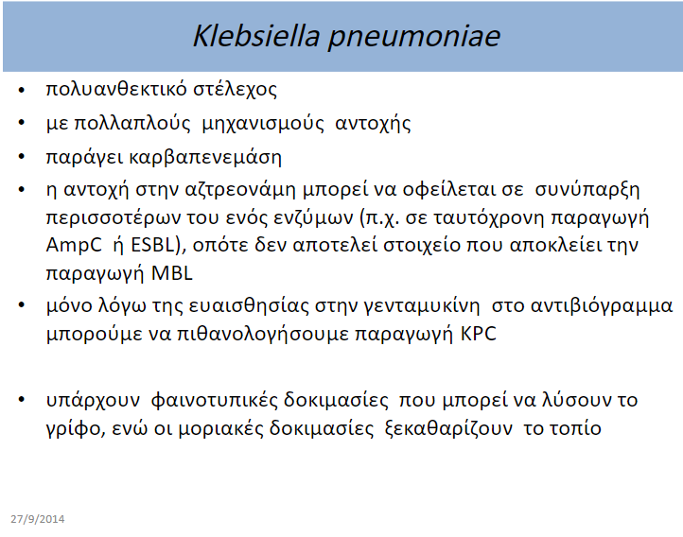

Slide 70
